Slide 1
2015 문이과 통합 교육과정
개정의 내용과 특징
대구고등학교 김병연

Slide 2
01
교육과정 개정연구 개관
오늘 함께할
논의의
‘내용’은
02
교육과정 개정의 기본방향
03
교육과정 개정의 주요 변화

Slide 3
01
고등학교 한국지리 교육과정
개정 연구 개관

Slide 4
연번 | 일시 | 참석자 | 주요 회의 내용
1차 | 2014.12.27 | 사회과 전체 연구진 | .내용체계표 작성 .성취기준개발 계획 수립
2차 | 2015.1.3 | 한국지리 연구진 | .단원구성체계 재구조화 고려(지역 단원 증설, 인구 단원의 대단원화) .내용요소 선정 방안 논의
3차 | 1.30 | 전지모 회원 지리 영역 연구진 | .단원구성체계 및 성취기준 검토
4차 | 1.30 | 한국지리 연구진 | .단원구성체계 검토
5차 | 2.8 | 지리 영역 연구진 | .현장적합성과 실행 가능성 확보방안 논의

Slide 5
6차 | 2.16 | 전문가 자문진, 한국지리 연구진 | .단원 구성 체제 검토(환경 단원 해체와 인구 단원의 대단원화) .국가ㆍ사회적 요구 사항을 고려한 성취기준 개발 논의
7차 | 2.20 | 한국지리 연구진 | .단원 구성 체제 검토(신설 단원 검토, 인구 대단원)
8차 | 3.7 | 전문가 자문진, 한국지리 연구진 | .단원 구성 체제 검토 .중단원과 하위 성취 기준 간의 정합성 논의
9차 | 4.25-4.30 | 온라인 의견 수렴 | .단원 구성 체제 검토 .중단원과 하위 성취 기준 간의 정합성 제고 방안 논의
10차 | 5.1 | 지리영역 연구진 | .내용 체계표 검토영역, 핵심개념, 내용요소 체계화에 대한 제고 .영역, 핵심개념, 내용요소 체계화에 대한 제고

Slide 6
02
한국지리
교육과정 개정의 기본방향

Slide 7
2.1 내용 요소의 선정 준거에 대한 방향
국토 공간의 최근 이슈 및 쟁점 관련 내용 강화
☞ 인구 대단원
계통 지리와 지역 지리 단원의 조화를 통한 국토 공간의 체계적 이해 유도
☞ 지역 지리 단원 증설

Slide 8
2.2 교육과정 내용 구성 체제에 대한 방향
대강화 체제 유지
성취 기준의 실질적 경감을 통한 학습 부담 완화 유도
☞ 성취 기준 수 감소(37개에서 35개로…)

Slide 9
2.3 교육과정 운영의 내재적 문제 해결 방안
교육 내용의 타당화와 적정화
교육내용의 적절성, 교육내용의 범주와 위계
학교 급간의 연계성
☞ 교육과정 연구진과 전문가 자문진 간의 협력과 소통

Slide 10
03
한국지리
교육과정 개정의 주요 변화

Slide 11
3.1 대단원 안 수준에서의 변화
지역 지리 단원을 2개의 대단원으로 재구성
2) 2009 개정 교육과정에서의 8단원(국토의 지속가능한 발전) 해체
3) 인구 대단원 안 설정
☞ ’인구 변화와 다문화 공간’

Slide 12
3.2 중단원 안 수준에서의 변화
화산 및 카르스트 지형을 중단원으로 재구성
2) 2009 개정 교육과정에서의 8단원 내용 요소들을 다른 대단원의 중단원으로 재배치
3) 지리정보와 지역조사 관련 중단원 내용의 재배치

Slide 13
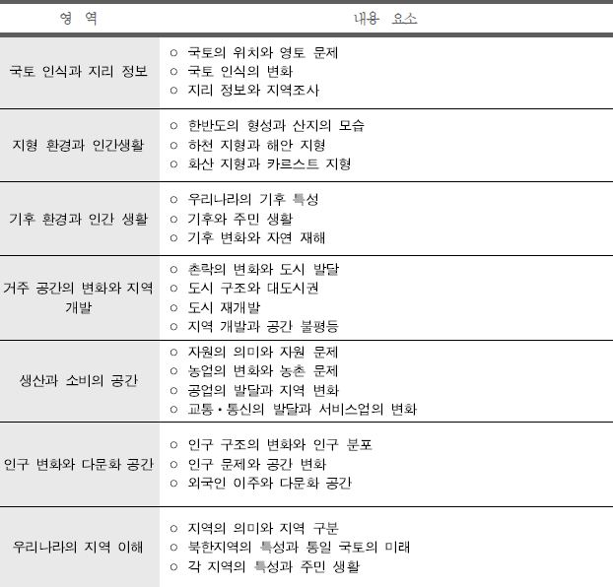
3.3 내용체계표(1)

Slide 14
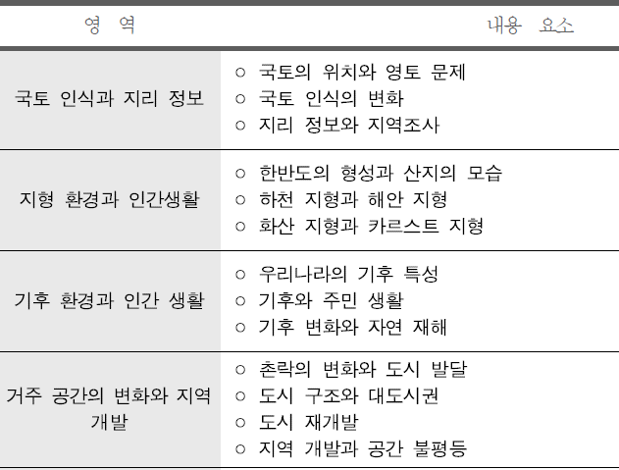
3.3 내용체계표(2)

Slide 15
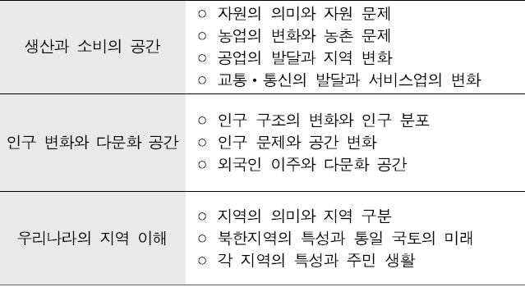
3.3 내용체계표(3)

Slide 16
04
세계지리 교육과정 개정의
주요 변화 방향

Slide 17
4.1 내용 요소의 선정 준거에 대한 방향
핵심 개념과 빅 아이디어 중심의 내용 요소 선정
지역 단원에 대해서는 토픽 중심이 아닌 5대 빅 아이디어를 중심으로 한 주제적 접근 시도

Slide 18
4.2 교육과정 내용 구성 체제에 대한 방향
대강화 체제 유지
계통적 접근과 지역적 접근의 상보적 내용 체계 구성
성취 기준의 실질적 경감을 통한 학습 부담 완화 유도
☞ 성취 기준 수 감소(37개에서 28개로…)

Slide 19
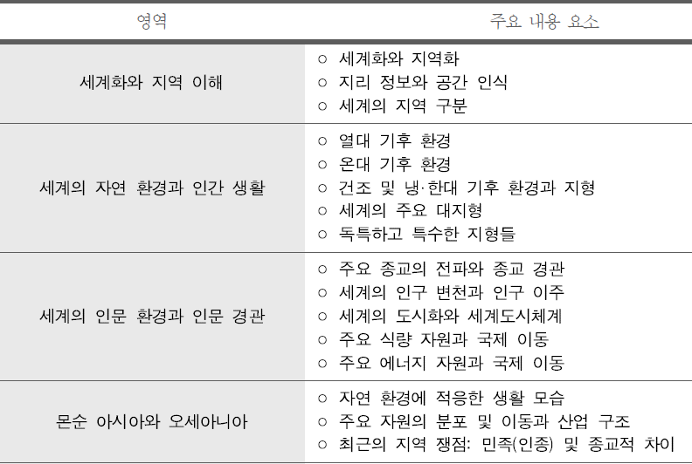
4.3 내용체계표(1)

Slide 20
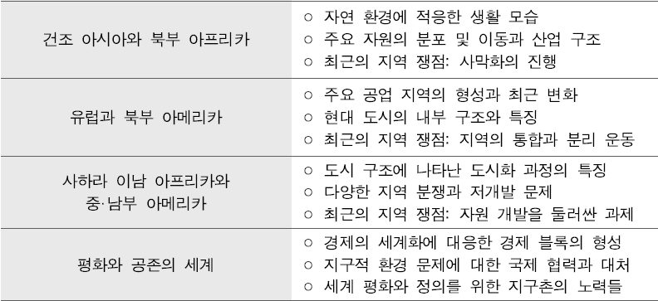
4.4 내용체계표(2)

Slide 21
05
중학교 지리교육과정 개정의
주요 변화 방향

Slide 22
5.1 내용 요소의 선정 준거에 대한 방향
지리학의 학문적 지식 체계보다 학생이 살아가고 있는 현실 세계와 관련된 학습 내용과 과제를 중심으로 구성
지리 핵심 역량 중심의 과목 목표 및 성취기준 진술
초·중·고 연계성을 고려한 핵심 개념 중심의 내용 선정

Slide 23
5.2 교육과정 내용 구성 체제에 대한 방향
대강화 체제 유지
대단원 수 감축(14개에서 12개로..)
성취 기준의 실질적 경감을 통한 학습 부담 완화 유도
☞ 성취 기준 수 감소(44개에서 38개로…)

Slide 24
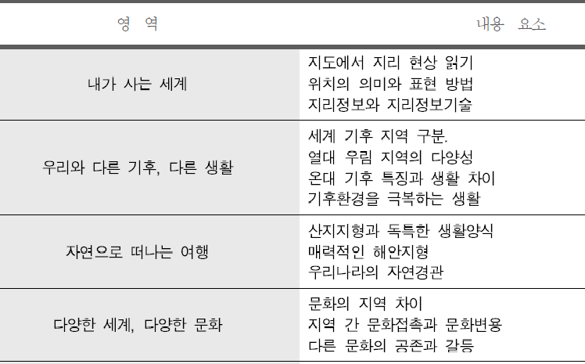
5.3 내용체계표(1)

Slide 25
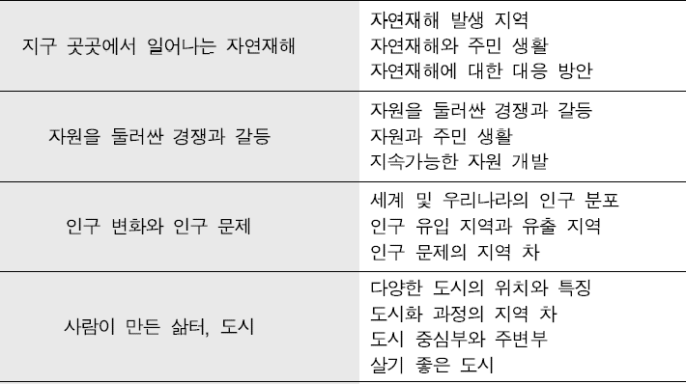
5.4 내용체계표(2)

Slide 26
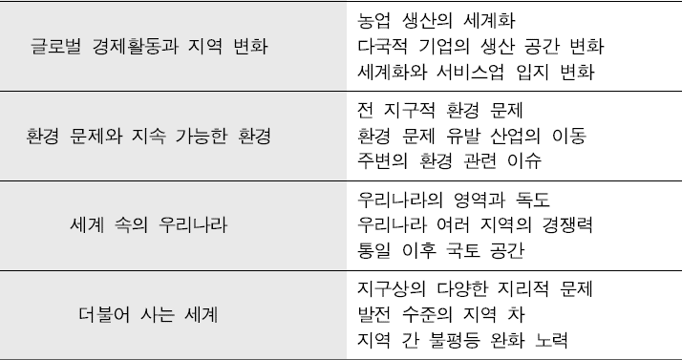
5.5 내용체계표(3)

Slide 27
06
여행 지리 교육과정

Slide 28
6.1 내용 요소의 선정 준거에 대한 방향
여행이라는 주제와 틀로 유용성과 흥미, 공감능력을 높일 수 있도록 접근
미래사회의 변화와 진로 탐색에 통찰력과 상상력을 제공할 수 있도록 접근
핵심 개념 중심의 내용 요소 선정
지리 핵심 역량 중심의 과목 목표 및 성취기준 진술
초·중·고 연계성을 고려한 핵심 개념 중심의 내용 선정

Slide 29
영역 | 주요 내용 요소
일상으로부터 떠나는 여행 스케치 | ◦여행의 의미와 종류 ◦교통수단과 여행방식 ◦지도 및 지리정보체계의 활용 ◦여행에 필요한 지식, 기능, 가치 및 태도 ◦안전 여행
매력적인 자연을 찾아가는 여행 | ◦지형의 관광적 매력 ◦지형과 인간생활 ◦기후의 관광적 매력 ◦기후와 인간생활 ◦지구환경의 다양성과 지속가능성 ◦우리나라의 자연
다채로운 문화를 찾아가는 여행 | ◦문화지역 ◦세계문화유산 ◦문화전파와 변동 ◦농촌여행과 도시여행 ◦우리나라의 문화

Slide 30
영역 | 주요 내용 요소
인류의 성찰과 공존을 위한 여행 | ◦산업유산 ◦분쟁지역 ◦지구적 환경문제 ◦지역불균등발전 ◦다문화지역 ◦생태 도시 ◦첨단 도시
여행자와 여행지 주민이 모두 행복하려면? | ◦여행산업과 지역 ◦책임있는 여행 ◦대안여행 ◦지속가능한 관광개발
여행과 미래사회 그리고 진로 | ◦여행(관광)산업 ◦여행관련 직업 ◦미래세계와 여행 ◦진로탐색

Slide 31
07
통합사회 교육과정

Slide 32
7.1 교과목의 핵심 역량
비판적 사고력 및 창의성
문제 해결 능력과 의사 결정 능력
자기 존중 및 대인 관계 능력
공동체(적) 역량
통합적 사고력

Slide 33
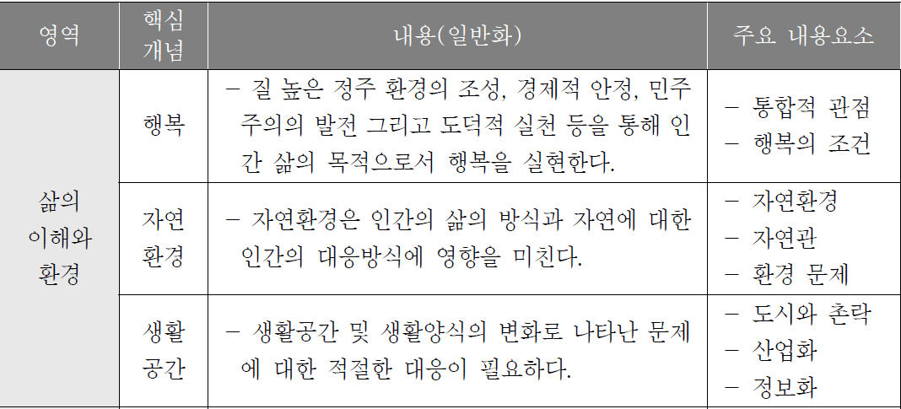
7.2 내용체계표

Slide 34
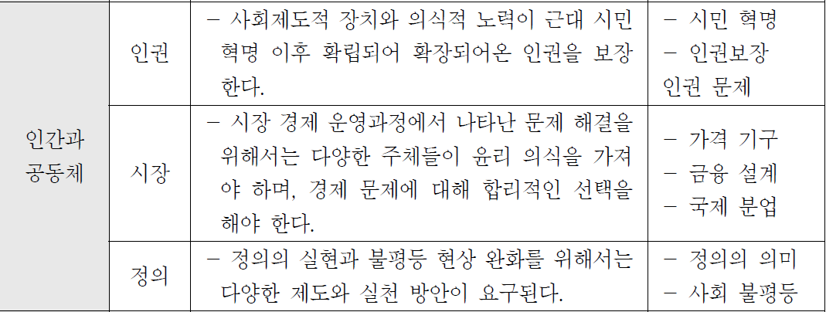
7.3 내용체계표

Slide 35
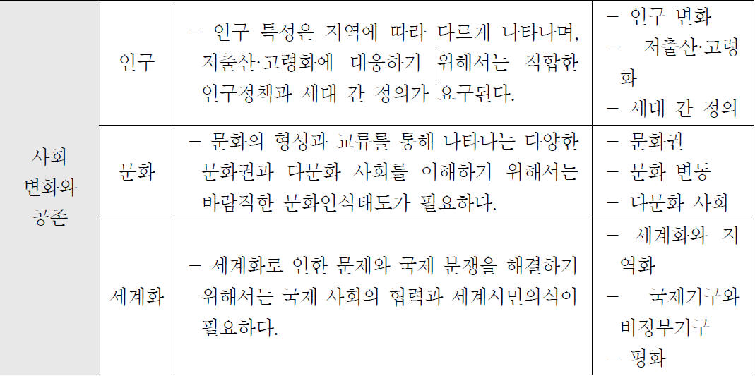
7.4 내용체계표

Slide 36

만나뵙게 되어 반가웠습니다^^
감사합니다

